Slide 1
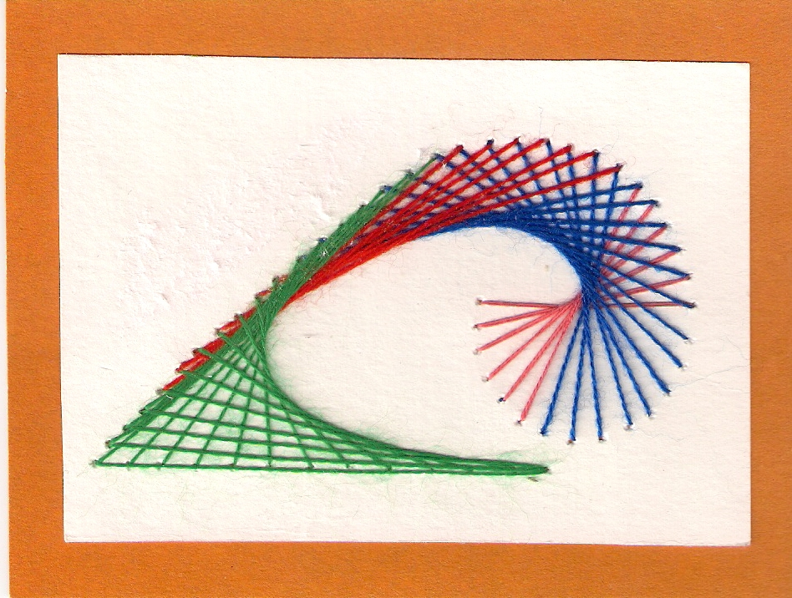
Прошивание угла и овала

Slide 2
«Мозаика»

Slide 3
Ваза с цветами

Slide 4
Прошивание овала и дуги

Slide 5
Открытка с Днём Победы

Slide 6
Деревенские мотивы

Slide 7
Прошивание овала через центр

